Slide 1
Rozbor hospodaření vybrané příspěvkové organizace
Eva Jašková

Slide 2
Veřejný sektor, veřejné statky
Ve většině zemí funguje tzv. smíšený systém
Důvod nutnosti existence veřejného sektoru
Nejednotnost definice veřejného sektoru
Specifika veřejných statků
Organizace zabezpečující veřejné statky

Slide 3
Vymezení příspěvkových organizací v rámci národního hospodářství
Obrázek 1: Schéma vládního sektoru
VLÁDNÍ SEKTOR
CENTRÁLNÍ VLÁDNÍ SEKTOR
ÚZEMNÍ SAMOSPRÁVNÉ CELKY
Ústřední vládní instituce
Mimorozpočtové fondy
Fondy sociálního zabezpečení
Kraje
Obce
Příspěvkové organizace
Vláda a ministerstva
Samostatné instituce
Kapitoly zvláštní povahy
Národní fond
Příspěvkové organizace
Státní fondy
Privatizační fondy
Zvláštní fondy
Neziskové organizace
Zdravotní pojišťovny
^{[1]} http://www.mfcr.cz/cs/legislativa/metodiky/2006/vladni-financni-statistika-9817#Centrálně řízené příspěvkové organizace
zdroj:vlastní zpracování, dle (mfcr.cz, 2016)^{[1]}

Slide 4
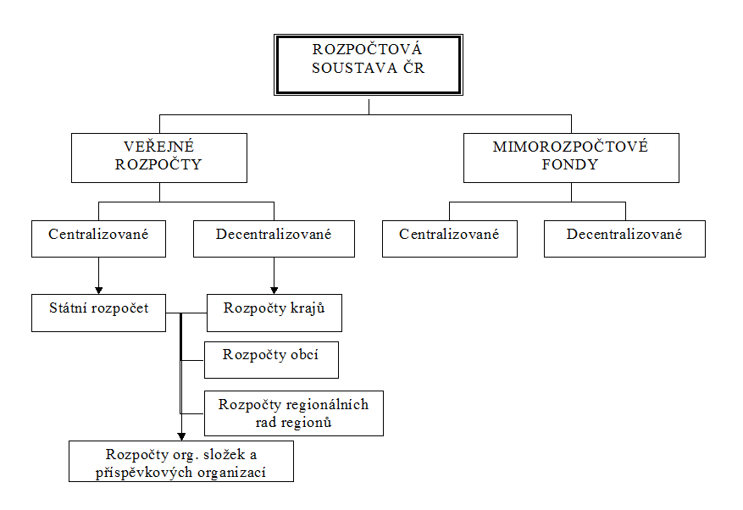
Příspěvkové organizace
Obrázek 2: Rozpočtová soustava ČR
Způsob financování
Zdroje financování
^{[1]} Hamerníková B.; Maaytová A.; (2010): Veřejné finance, Praha: Wolters Kluwer
zdroj: (Hamerníková & Maaytová, 2010)^{[1]}

Slide 5
Hospodaření příspěvkové organizace
Právní rámec – zákon č. 218/2000 Sb., o rozpočtových pravidlech; zákon č. 250/2000 Sb. O rozpočtových pravidlech územních samosprávných celků
Zřizovatel a Zřizovací listina
Fungování a tvorba rozpočtu

Slide 6
Fondy příspěvkových organizací
Způsob nakládání s fondovým hospodářstvím
1) Rezervní Fond
2) Fond reprodukce majetku, investiční fond
3) fond odměn
4) Fond kulturních a sociálních potřeb

Slide 7
Vedení účetnictví příspěvkové organizace
Právní rámec – zákon č. 563/1991 Sb., o účetnictví s prováděcí vyhláškou č. 505/2002 Sb., pro vybrané účetní jednotky, které jsou územními samosprávnými celky, příspěvkovými organizacemi, státními fondy a organizačními složkami státu
Obecné zásady vedení účetnictví
Mezitímní a konečna ÚČETNí závěrka
schvalování

Slide 8
Hlavní rozdíly příspěvkové organizace od jiných podnikatelských subjektů
Právní rámec
Hlavní a vedlejší činnost
daň z příjmů
Dary
Silniční daň
Daň z převodu nemovitostí, daň z nemovitých věcí
Fondy
Půjčky
Organizační struktura – napojení na zřizovatele

Slide 9
Vznik a vývoj zš a mš dolní břežany
První zmínky – 1826
Registrace do sítě škol – 1.10 1996
Zápis do obchodního rejstříku – 21.1.2004
2004-2005 generální oprava střechy a jídelny, výstavba dvou tělocvičných sálů
2006-2007 nová budova mateřské školy pro 84 dětí
2010 MODERNIZACE BUDOVY,nová montovaná přístavba pro 50 PŘEDŠKOLÁKŮ
2014 ROZŠÍŘENÍ KAPACITY MATEŘSKÉ ŠKOLY NA 158 DĚTÍ

Slide 10
VÝVOJ POČTU DĚTÍ V ZŠ A MŠ DOLNÍ BŘEŽANY
Graf 1: Vývoj počtu dětí v základní škole Dolní Břežany
Zdroj: vlastní zpracování na základě výročních zpráv

Slide 11
ORGANIZAČNÍ STRUKTURA ŠKOLY
ŘEDITELKA
ZÁSTUPKYNĚ PRO 1.STUPEŇ
ŠKOLNÍ JÍDELNA
ASISTENTKA ŘEDITELKY
EKONOMKA
ŠKOLNÍK
UKLÍZEČKY
MATEŘSKÁ ŠKOLA
VEDOUCÍ MŠ
VYCHOVATELKY
ŠKOLNÍ DRUŽINA
VEDOUCÍ ŠD
VYCHOVATELKY
UČITELÉ 2.STUPNĚ
REGIONÁLNÍ PORADENSKÉ PRACOVIŠTĚ
ZÁSTUPKYNĚ PRO 2.STUPEŇ
SPECIÁLNÍ PEDAGOG
UČITELÉ 1.STUPNĚ
SPRÁVA ŠKOLY
VEDOUCÍ ŠKOLNÍ JÍDELNY
KUCHAŘKY
Obrázek 3:Organizační schema příspěvkové organizace
Zdroj: vlastní zpracování

Slide 12
VYMEZENÍ HLAVní a vedlejší hospodářské činnosti
Hlavní činnost
  Poskytování předškolního a školního vzdělání
  Poskytování zájmového vzdělání ve školní družině
  Poskytování školního stravování dětí a žáků školy
Vedlejší činnost
  Pronájem nemovitostí, bytů a nebytových prostor

Slide 13
Kontroly v zš a mš dolní břežany
Každoroční audit účetnictví
Kontroly plnění povinností zaměstnavatele – vzp, ossz
Kontroly z krajské hygienické stanice
Kontrola z české školní inspekce
Kontrola spotřeby energie

Slide 14
Rozpočet – analýza výkazu cash flow
Graf 3: Přehled příjmů a výdajů v letech 2008 - 2014
Způsob tvorby rozpočtu

Slide 15
Vertikální analýza rozvahy-aktiva
Zdroj:vlastní zpracování na základě Rozvah organizace

Slide 16
Vertikální analýza rozvahy - pasiva

Slide 17
Horizontální analýza výkazů zisků a ztrát – vedlejší činnost

Slide 18
Horizontální analýza výkazů zisků a ztrát – hlavní činnost
Náklady rostly průměrně meziročně o 11,98 %
K jejich poklesu došlo pouze mezi lety 2011 a 2012 a to o 12,20 %
Výnosy rostly průměrně o 11,84 %

Slide 19
Závěr
Rozpočty byly tvořeny původně poměrně zjednodušeně, neustále jsou zpřesňovány
V rozvaze jsou aktiva účtována správně a v dobrém poměru
Pasiva převažují vlastní, což vypovídá o finanční stabilitě organizace
Vedlejší ekonomická činnost je ve všech letech zisková, je tedy hospodárně využíváno všech zdrojů organizace
V hlavní činnosti jsou všechny příjmy i náklady vynakládány v souladu s posláním organizace

